Slide 1
Сальвадор Далі
Учениці 11-Б класу
Гук Юлії

Slide 2
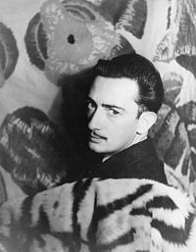
Сальвадор Далі (11 травня 1904 — 23 січня 1989) — іспанський художник, один з найвидатніших сюрреалістів ХХ століття.

Slide 3
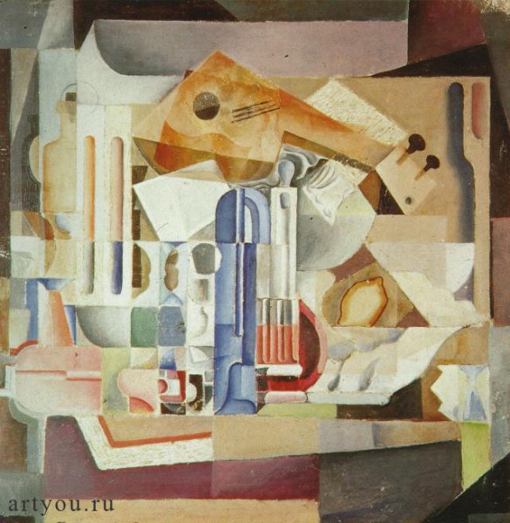
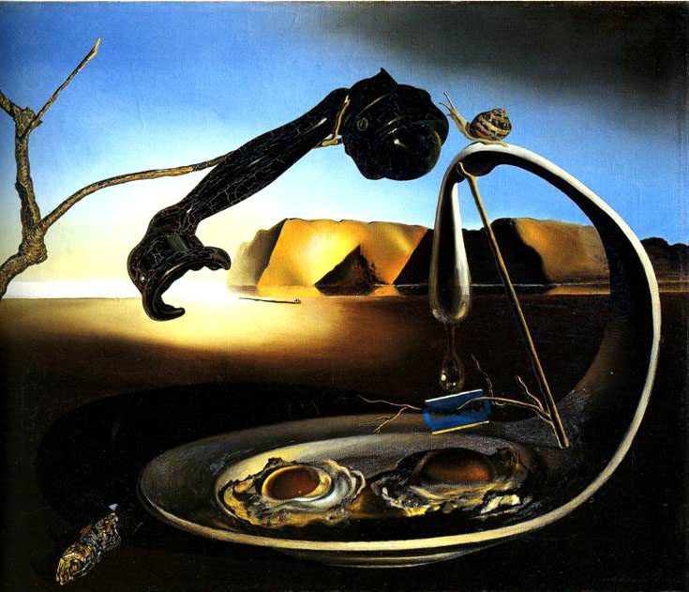
Вже в 14 років годі було й сумніватися в здатності Далі до малювання. У шістнадцять років він почав викладати свої думки на папері. З цього часу живопис і література стали рівноцінними частинами його творчого життя. У 1925 році з 14 по 27 листопада проходить перша персональна виставка його робіт у галереї Далмау

Slide 4
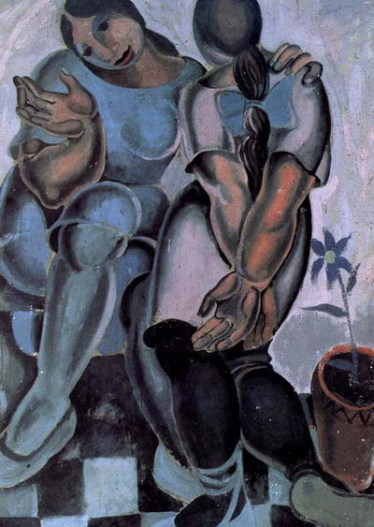
Далі був прикутий до творів великого генія кубізму Пабло Пікассо. У картинах Далі того часу можна помітити вплив кубізму.
Молодые девушки. 1923

Slide 5
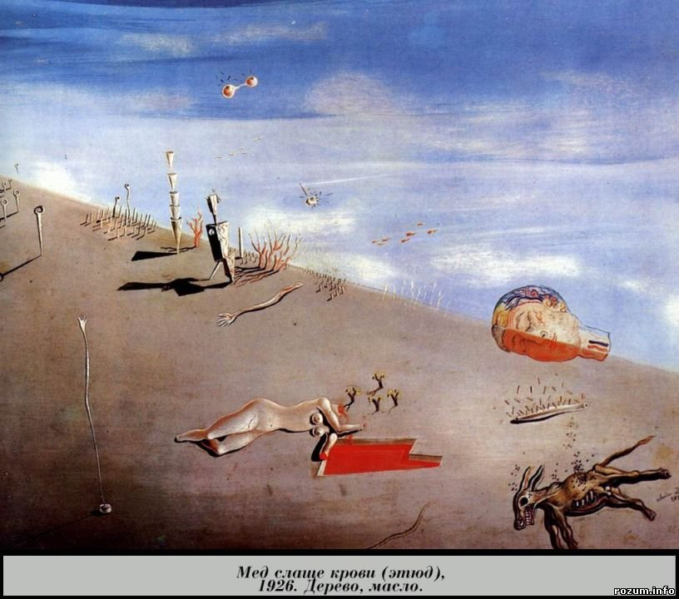
У 1926 році Сальвадор Далі виїхав до Парижа, намагаючись знайти там для себе щось до душі. Вступивши до групи, яка об'єдналася навколо Андре Бретона, він почав створювати свої перші сюрреалістичні роботи. («Кров солодша від меду» 1928; «Світлі радощі» 1929).

Slide 6
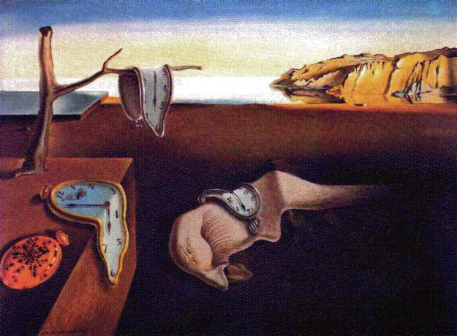
У 1930 році картини Сальвадора Далі почали приносити йому популярність («Час, що розплився», «Постійність пам'яті»). Незмінними темами його творінь були руйнування, тлінність, смерть та світ сексуальних переживань людини (вплив книг Зиґмунда Фройда).

Slide 7
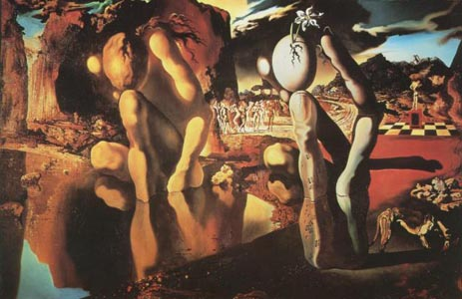
Між 1936 і 1937 роками Сальвадор Далі пише одну з найвідоміших картин «Метаморфоза Нарциса».

Slide 8
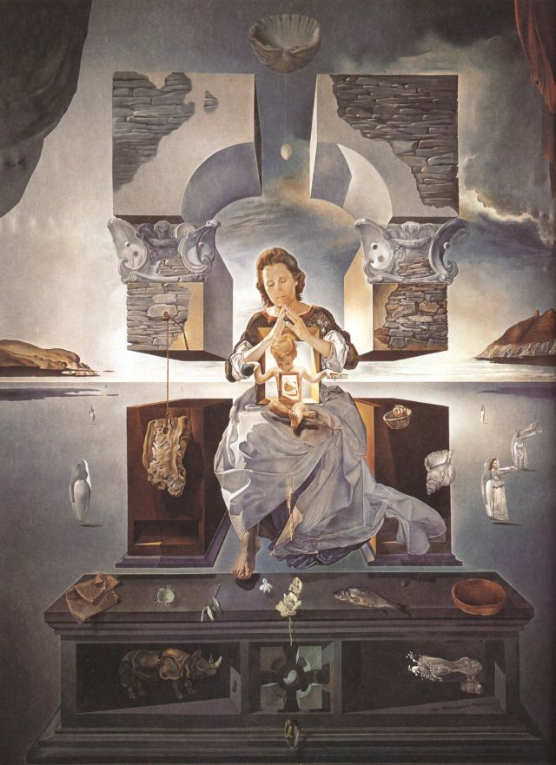
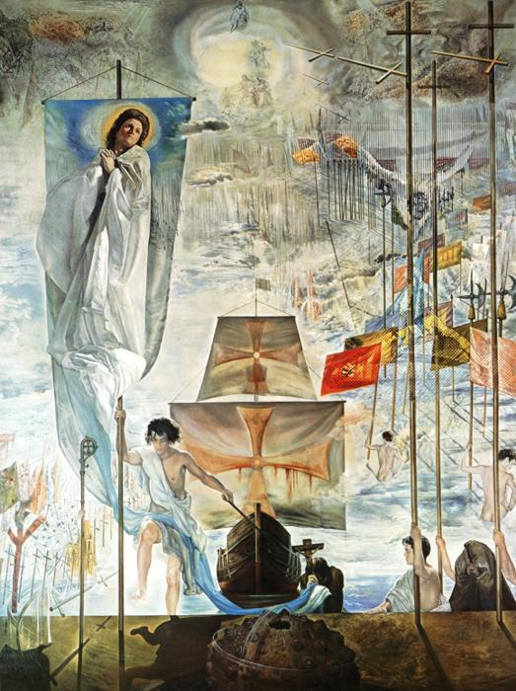
В американський період Далі приступив до циклу картин на релігійну тематику. «Спокуса Святого Антонія» (1946), «Мадонна порту Льїгат» (1949), «Відкриття Америки Христофором Колумбом» (1959) та інші полотна створили йому славу «католицького живописця».

Slide 9
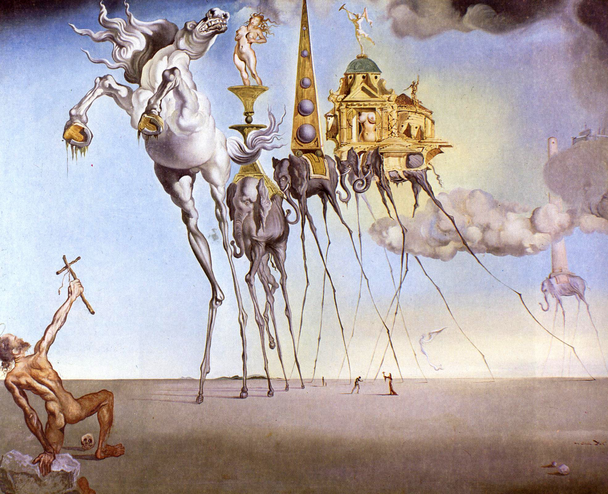
Искушение святого Антония, 1946

Slide 10
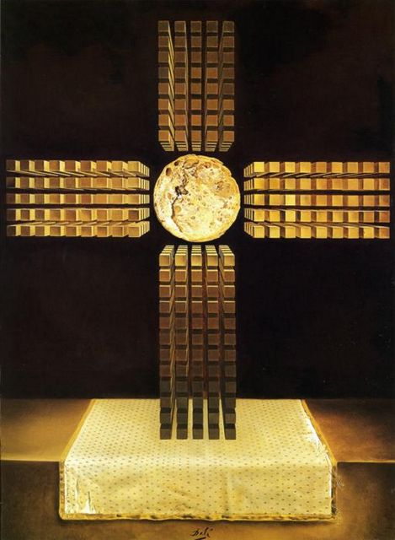
«Ядерний хрест» (1952)

Slide 11
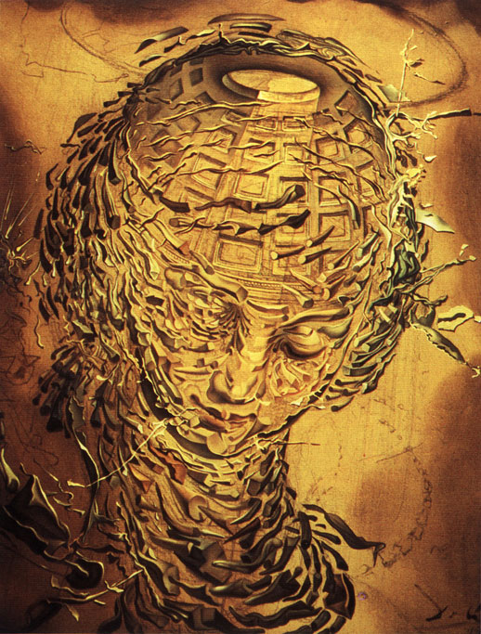
Далі ставить перед собою мету донести до глядача ідею про сталість духовного буття навіть після зникнення матерії («Голова Рафаеля, що відривається», 1951)

Slide 12
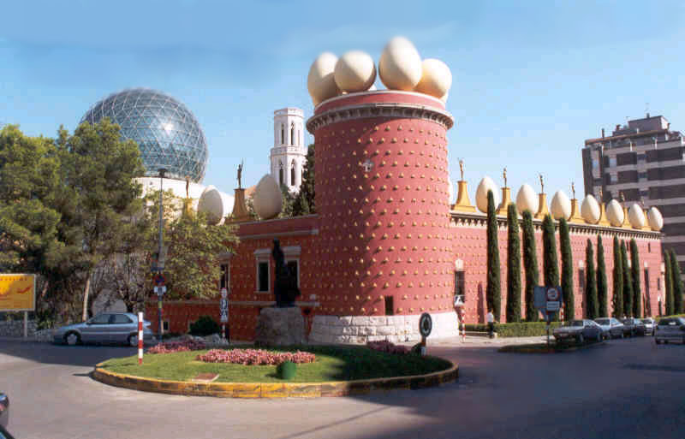
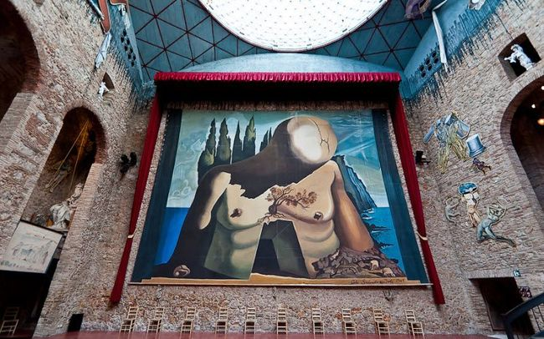
У 1973 році у Фігуерасі був відкритий «Музей Далі». Цей незрівнянний сюрреалістичний витвір і нині захоплює відвідувачів.
Музей є ретроспективою життя великого художника.

Slide 13
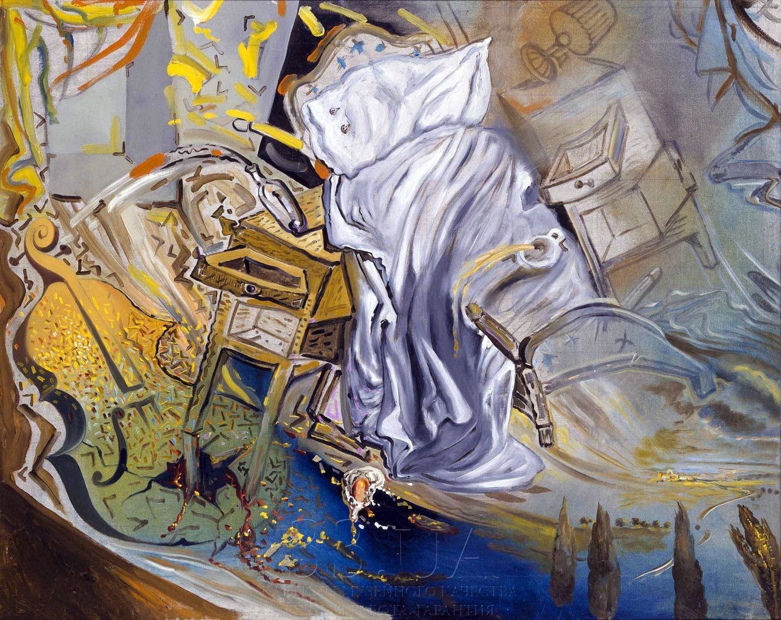
Лінійний, експресіоністський стиль, що нагадує манеру Вінсента ван Гога, проявився у такій його картині, як «Ліжко та приліжкові столик люто атакують віолончель» (1983), де чіткі класичні лінії ранніх робіт Далі поступаються більш вільному, романтичнішому стилю.

